Slide 1
« Nous vous mettons au défi de construire une boîte aux lettres qui signale la présence du courrier à l’intérieur.»
.

Slide 2
Hypothèses :
Voici nos idées à partir du défi :
Zélie : « Un signal donc on doit entendre le bruit. »
Capucine : « Quand la lettre tombe dans le fond on doit entendre le bruit : une cloche, une sonnette. »
Laïs : « Pourquoi pas un détecteur de présence, il faudrait regarder sur internet. »
Laïs : « On peut mettre une caméra à l’intérieur ! » Zélie : « On ne va pas perdre du temps à regarder un écran. »
Titouan : « On peut utiliser un mécanisme. » Florian : « Oui mais si la lettre n’a pas assez de poids ? »
Laïs : « On utilise une balance. »
Zélie « Il faut un signal qui reste jusqu’à ce que la personne arrive. »
Dans quelle matière va-t-on fabriquer notre boîte aux lettres ?
Propositions : en métal (ce sera difficile car il faudra le chauffer pour qu’il prenne la forme), en carton ce sera fragile et pas imperméable, en bois ?

Slide 3
.
A partir de toutes ces idées nous allons en garder 2 :
-un système électrique,
-un système mécanique en utilisant le poids de la lettre (une balance).

Slide 4
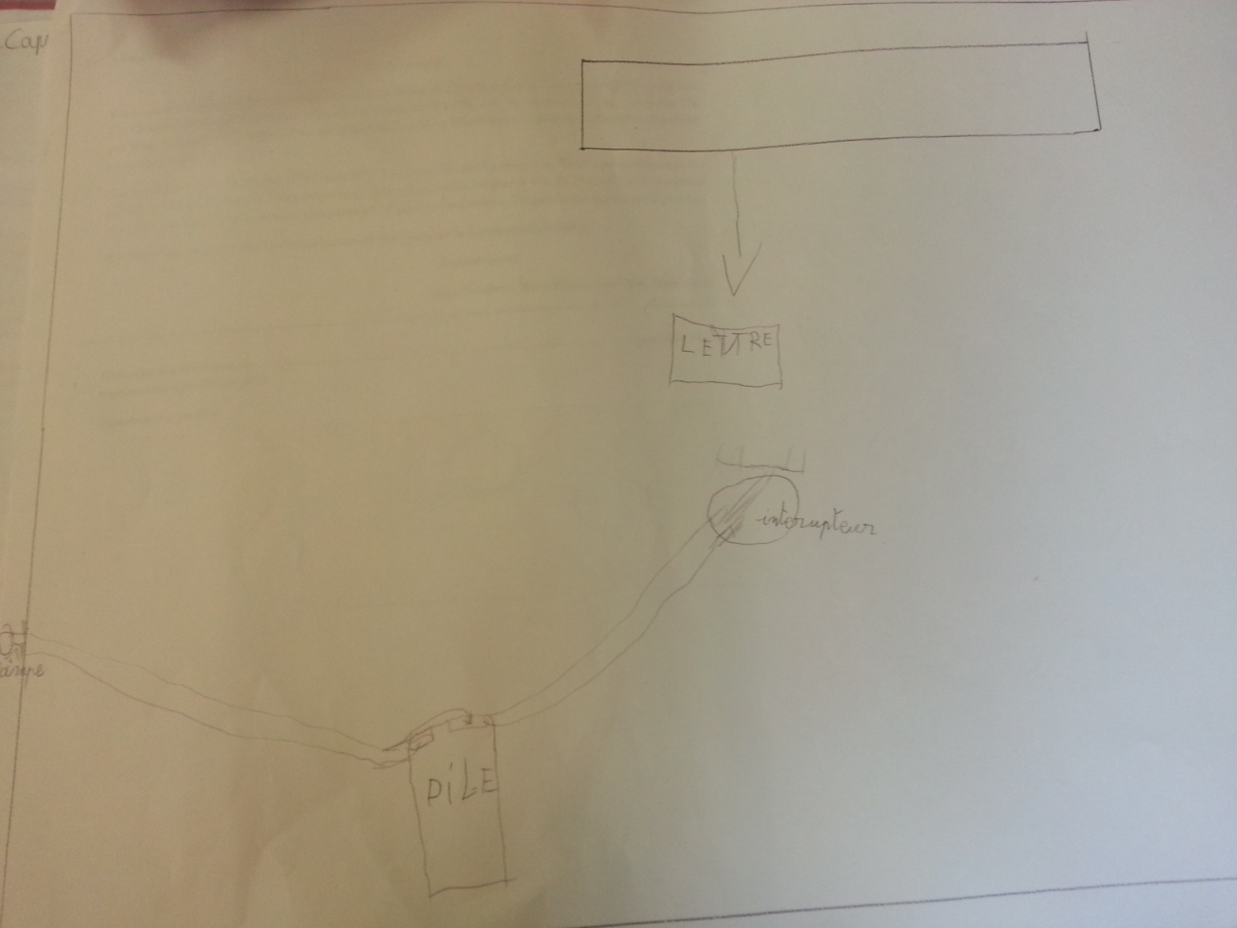
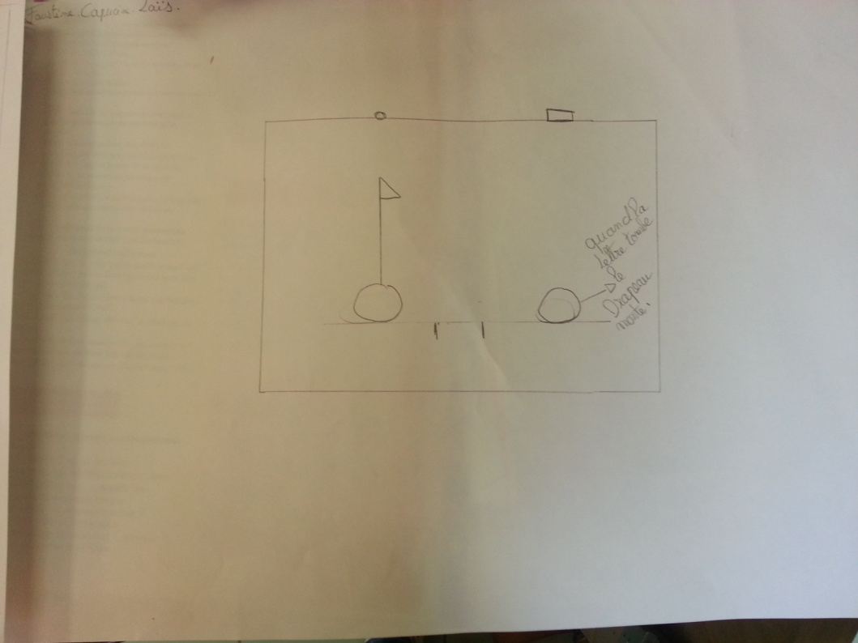
Schématiser:

Slide 5
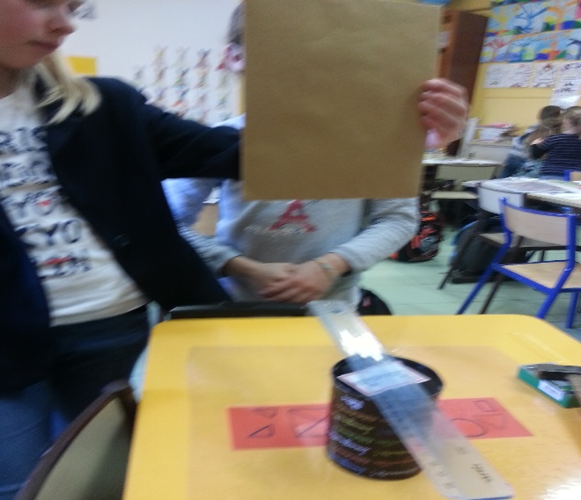
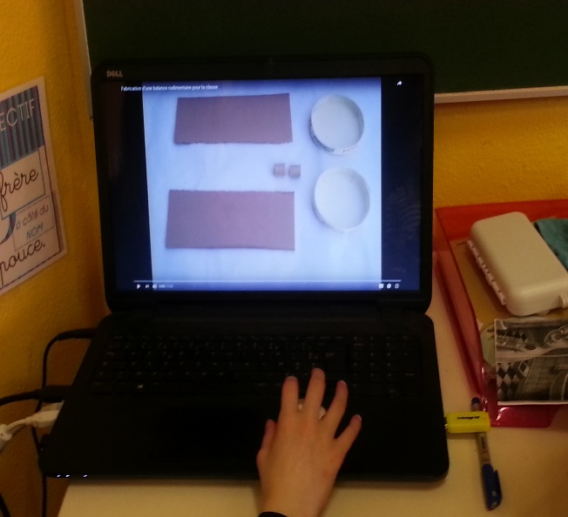
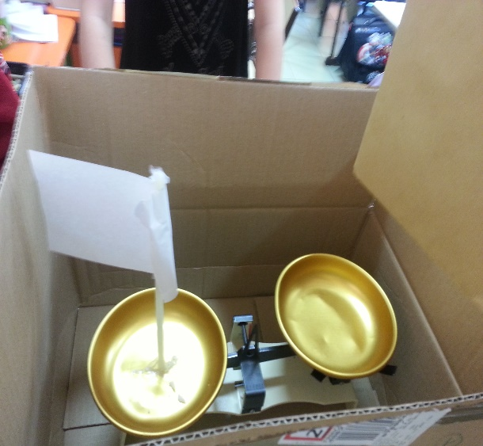
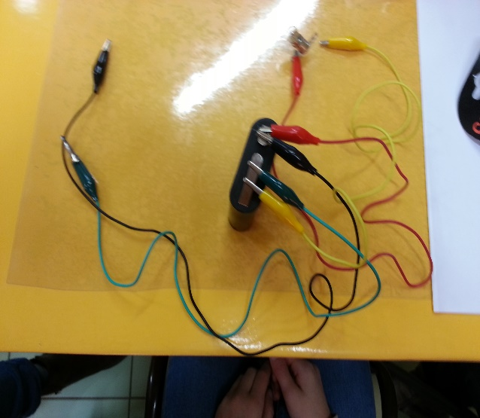
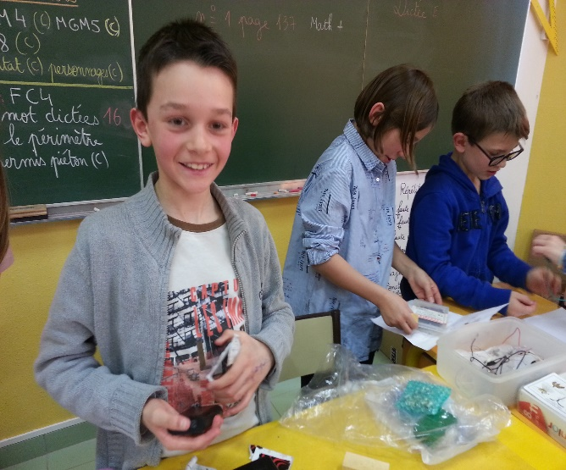
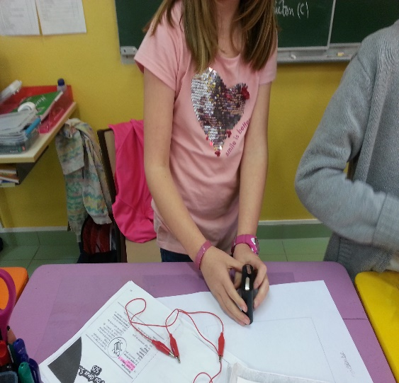
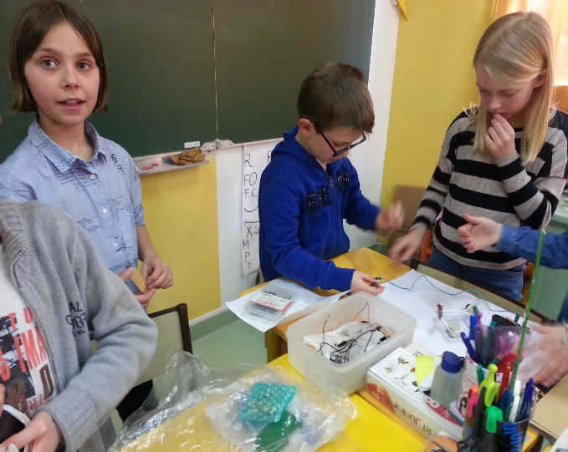
Expérimenter
La boite aux lettres balance
La boite aux lettres électrique

Slide 6
Observer:
Le système électrique :
Au début ça n’a pas fonctionné car le système électrique était trop court.
Ensuite nous avions un problème car l’ampoule s’allumait en continue. Nous avons alors utilisé un interrupteur.
Le système mécanique en utilisant le poids de la lettre (une balance) :
Nous avons utilisé la balance qui était dans notre classe mais elle coûte chère et nous avions peur qu’elle soit abîmée à l’expo, alors nous en avons fabriqué une grâce à une vidéo sur internet.
Pour le signal, Titouan nous a donné l’idée d’un drapeau qui se lèverait.

Slide 7
Résultats:
Résultats de la balance:
Attention en cas de pluie l’eau peut rentrer dans la boîte aux lettres mais le courrier n’est pas mouillé. Cette boîte aux lettres est fragile car elle est en carton. Mais le système fonctionne.
Résultats du système électrique:
Nous avons eu un problème avec la fermeture de la boîte aux lettres, mais nous avons essayé avec de la ficelle et du ruban adhésif. Nous nous sommes décidés pour utiliser la ficelle. Nous avons fait des trous dans la boîte aux lettres pour passer les ficelles et la fermer. Elle est en carton et ce n’est pas imperméable. Elle est donc très fragile.

Slide 8
